Slide 1
Муниципальное дошкольное образовательное бюджетное учреждение
детский сад комбинированного вида №117 муниципального образования городской округ
город-курорт Сочи Краснодарского края
Инициативный проект «Сенсорный коридор»

Slide 2
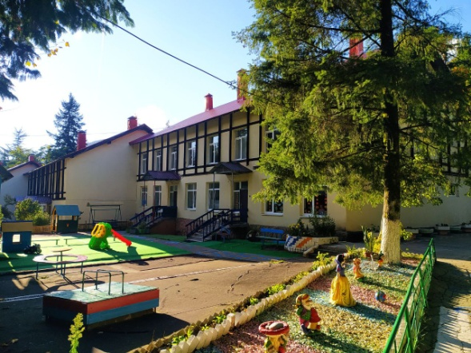
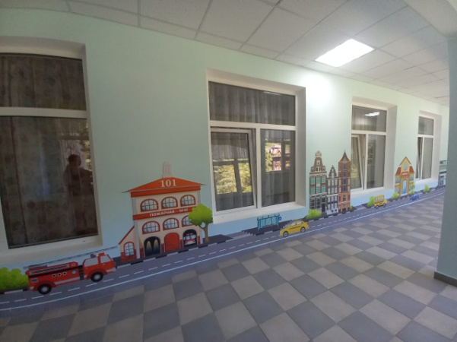
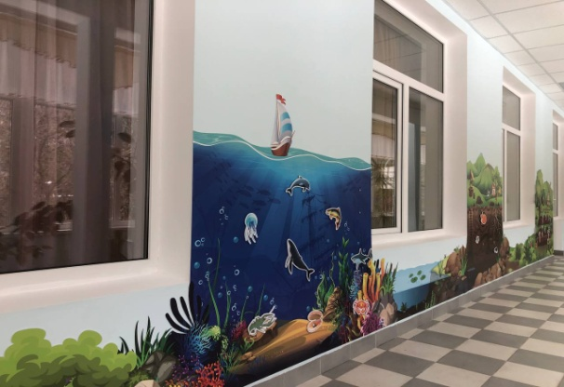
Описание проблемы: Детский сад № 117 города Сочи – маленький остров детства, окруженный горами и реликтовым колхидским лесом. Он построен в середине прошлого столетия. В его стенах воспитывалось не одно поколение краснополянцев. Сегодня их дети и даже внуки посещают нашу «Лесную сказку». Наверное поэтому у детского сада много друзей, которые хотят сделать его уютным, современным, комфортным. Это очень важно: ведь капитальный ремонт в здании не проводился с момента постройки. Узнав о муниципальном проекте «Сделаем вместе», инициативная группа родителей выступила с предложением сделать ремонт в одном из корпусов детского сада. Мы же выступаем за создание в детском саду современного развивающего образовательного пространства, которое обеспечит решение педагогических задач. Так родился совместный «родительско-педагогический» проект
«Сенсорный коридор».

Slide 3
Цель проекта
создание современной среды, обеспечивающей максимальную реализацию образовательного потенциала пространства детского сада, которая поможет детям проявить собственную активность и наиболее полно реализовать себя.
Задачи проекта
1
Улучшение материально-технической базы учреждения.
2
Привлечение внимания родителей к проблемам детского сада, создание условий для реализации общественных инициатив.
3
4
Создание условий для развития когнитивных способностей у воспитанников ДОУ.
Консультативная помощь родителям в вопросах развития детей.
5
Создание условий для педагогического творчества, поиска новых возможностей для решения образовательных задач.

Slide 4
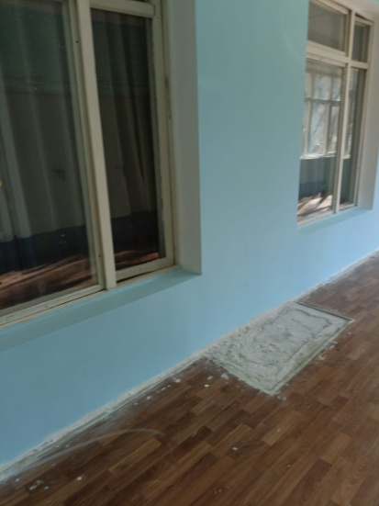
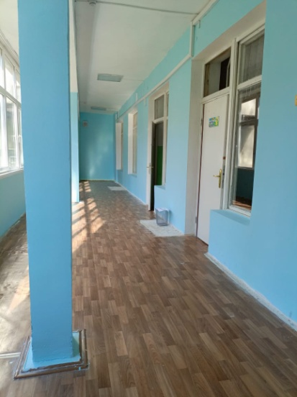
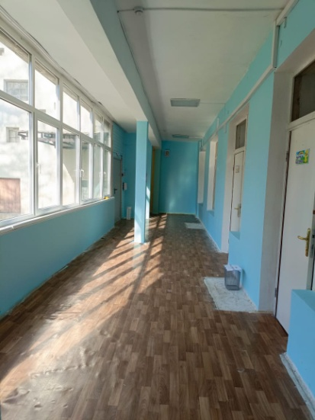
Чего мы ждем от проекта
В результате реализации данного проекта мы получим не только отремонтированное чистое и уютное помещение, но и образовательное пространство, в котором каждый воспитанник сможет реализовать свой познавательный потенциал, возможности развития.
Сейчас наше пространство выглядит так

Slide 5
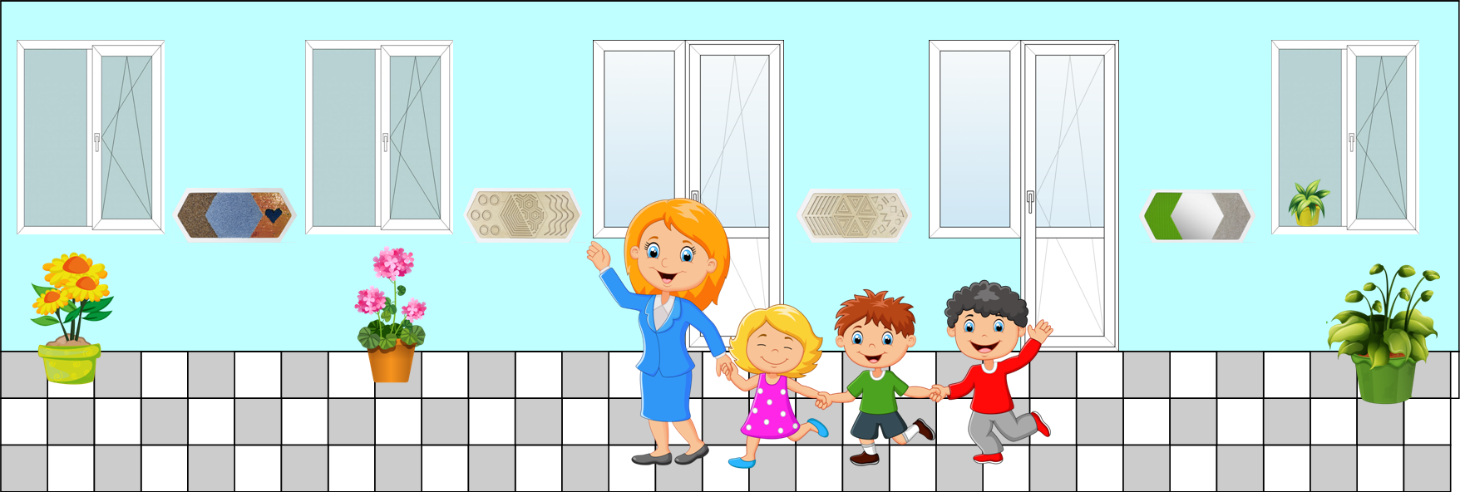
Мы хотим, чтобы оно стало таким

Slide 6
Собственные средства организации
52 500 руб
Средства инициативной группы
233 634,19 руб
Бюджетные средства
200 000 руб
Общая стоимость проекта
486 134,19 руб

Slide 7
Сроки реализации проекта
Апрель-июль 2024 г.
Прямые благополучатели
воспитанники МДОБУ детский сад № 117 г. Сочи – 430 чел,
сотрудники – 58 чел,
родители (законные представители) воспитанников – 640 чел.
Проект будет реализован
В пгт Красная Поляна в детском саду № 117, расположенном по адресу: г. Сочи, ул. Турчинского, д. 29.
Проект будет реализован

Slide 8
Состав инициативной группы
- Янцев Алексей Александрович – индивидуальный предприниматель,
- Артемьева Наталья Анатольевна – директор ООО «Пайн-Ривер»,
- Чернышов Юрий Константинович – сотрудник ГТЦ ПАО Газпром,
- Кандрашова Наталья Александровна – главный бухгалтер ГТЦ ПАО Газпром.
- Иванова Татьяна Анатольевна – домохозяйка – оформитель проекта.

